Slide 1
C언어 프로그래밍
배열

Slide 2
배열이란?
동일한 형의 변수를 하나로 묶은 것.
종류가 같은 여러 개의 데이터를 처리하기 쉽게 나열한 것

Slide 3
배열이란?
기존 방식
데이터 100개를 저장하려면
변수 100개를 선언해야 하는 불편함이 있음.
→ 배열을 이용하여 해결.

Slide 4
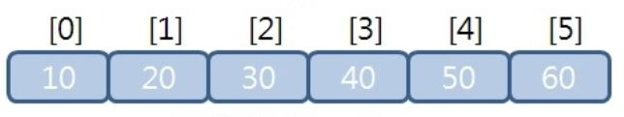

Slide 5
배열 선언 방법
자료형 변수명[배열의 크기];
방법 1.
int a[100];
char c[50];
접근 방법
a[0], a[1], a[2], … , a[99]
c[0], c[2], c[3], … , c[49]

Slide 6
배열 선언 방법
방법 2(초기화).
int a[10] = {1, 2, 3, 4, 5, 6, 7, 8, 9, 10};
a[0] == 1, a[1] == 2, … ,a[9] == 10
int a[10] = {1, 2, 3};
a[0] == 1, a[1] == 2, a[2] == 3, a[3] == 0
int a[10] = {};
a[0] == 0, a[1] == 0, … ,a[9] == 0

Slide 7
배열에 직접 값 할당
int a[10];
a[0] = 1;
a[1] = 2;
…
=> a[0]~a[9] 각각을 변수 하나로 생각

Slide 8
배열 예제
크기 10인 배열을 선언하고 안에 1~10 까지 값을 할당
int i, a[10];
for(i = 0 ; i < 10; i++){
a[i] = i+1;
printf(“a[%d] == %d”, i, a[i]);
}

Slide 9
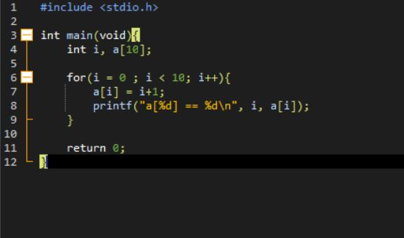

Slide 10
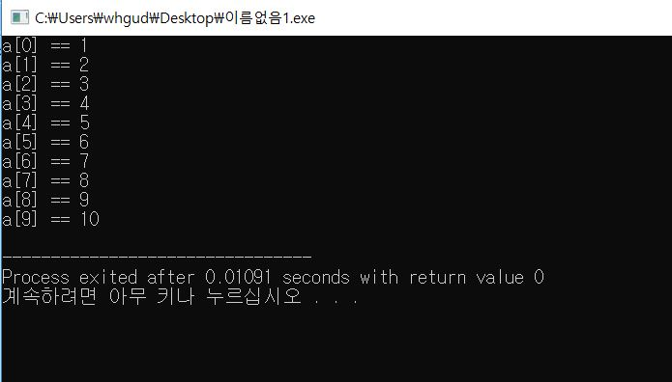

Slide 11
이차원 배열
선언 방법
자료형 변수명[크기][크기];
int a[2][3];
char c[4][10];

Slide 12
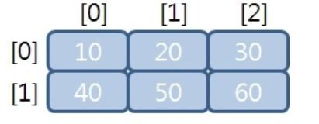
int a[2][3];
a[0][0]
a[0][1]
a[0][2]
a[1][0]
a[1][1]
a[1][2]

Slide 13
이차원 배열 예제
오른쪽 그림과 같이 배열에 값 넣기

Slide 14
방법 1.
int a[2][3] = { {10, 20 ,30}, {30, 50, 60} }

Slide 15
방법 2.
int i, j, a[2][3];
for(i = 0 ; i < 2 ; i++){
for(j = 0 ; j < 3 ; j++){
a[i][j] = (i+1) * (j+1) * 10;
printf("a[%d][%d] == %d\t“ ,I ,j ,a[i][j]);
}
printf("\n");
}

Slide 16
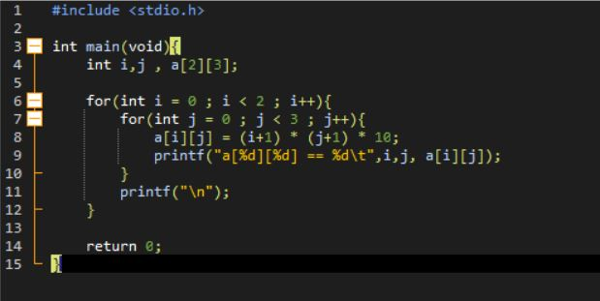

Slide 17
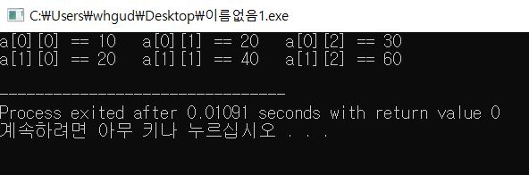

Slide 18
실습
코드업
1094번
1096번
교재
p.157~166

